Slide 1
LEADER projektitoetus – mida on oluline meeles pidada?
Piret Ilves
PRIA/Toetuste arendamise osakonna teenusejuht
28.04.2026

Slide 2
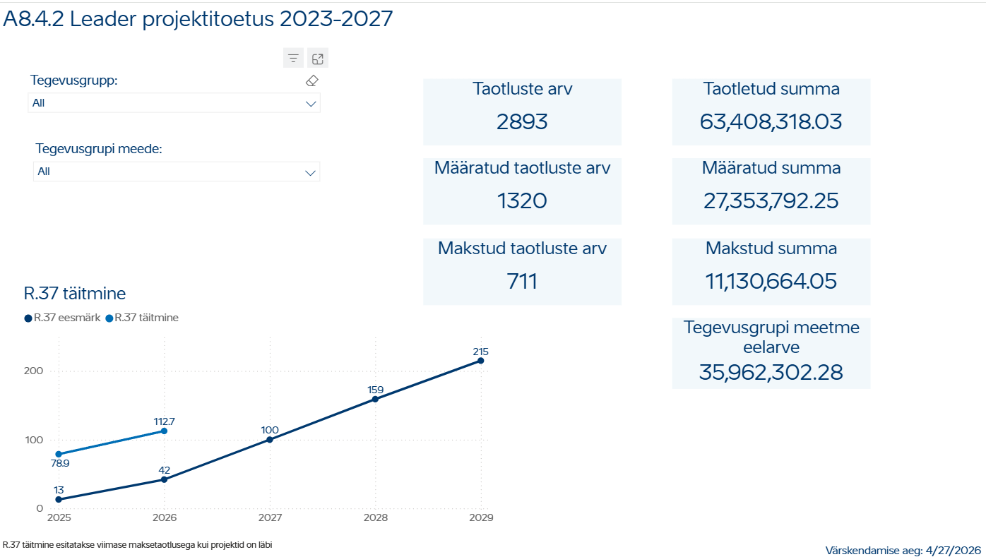
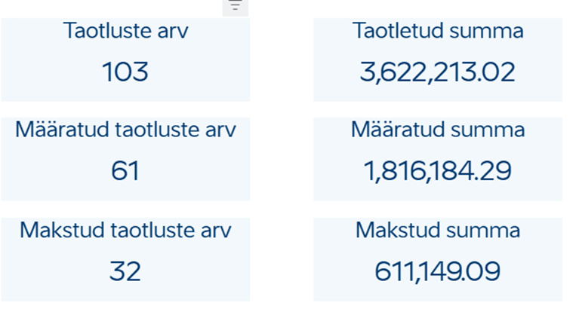
LEADER rakendamise statistika
Kokku üle Eesti 26 KTRi andmed alates 2024 a. veebruarist,
MTÜ Saarte Koostöökogu

Slide 3
LEADER määruse olulisemad muudatused (jõustusid 19.01.26)
Kasutatud materiaalse vara soetamisel kaotati ära kaks tingimust, alles jäi tingimus kasutatud materiaalse vara kasutusea osas.
Taotleja ei pea enam esitama ehitustööde hinnapakkumust PRIA vormil.
Kaotati ära 30% määr väikelaeva, maastiku- ja mootorsõiduki soetamisel.
Üheksa kuu jooksul tegevusega alustamise nõue kohaldub ainult ehitustegevusele.
Ehitise ehitamisel on lubatud ehitustööd jagada kuni neljaks etapiks.
Toetust saanud ehitusinvesteeringu või materiaalse vara sihipärase kasutamise periood on nüüd kõigile vähemalt 3 aastat.

Slide 4
Eelarvepõhise kindlasummalise makse põhimõtted
Kindlasummaline makse on suunatud tulemuslikkuse rahastamisele.
Kokkulepe toetuse taotlejaga tehakse mitte tegevuse, vaid tulemuse tasandil. Tulemus lepitakse kokku kahe osapoole – toetuse andja ja toetuse saaja vahel.
Kulu loetakse tekkinuks, kui kokkulepitud tulemus on täielikult saavutatud.
Kui kokkulepitud tulemust ei ole saavutatud, siis jääb kogu toetus välja maksmata.
Seda, kui palju tulemuse saavutamiseks tehtud tegevused tegelikult maksma läksid, kulu hüvitamisel enam ei vaadata.

Slide 5
Toetuse taotlemisel on oluline läbi mõelda
Toetuse taotlemise eesmärk, tulemus ja kuidas tulemuse saavutamist tõendada;
Kulude mõistlikkuse tõendamine;
Kas e-PRIAs tegevused/vahetulemused täidavad eraldiseisvalt projekti eesmärgi (v.a ehitustegevus);
Projekt vastab toetuse andmise tingimustele

Slide 6
Eesmärgi sõnastamine (1)
Eesmärgist peab selgelt välja tulema, mida projekti raames tehakse, miks see on vajalik ja millist tulemust oodatakse.
Taotlusvormile märgitud eesmärk on taotlejale siduv ja märgitakse taotluse rahuldamise otsusesse.
Maksimaalne tähemärkide arv on 225 märki ehk projekti eesmärk tuleb lühikeselt ja konkreetselt sisestada.
Püstitatud eesmärgi täitmist tõendatakse maksetaotlusel tõendusdokumentide esitamisega.

Slide 7
Eesmärgi sõnastamine (2)
Eesmärk
Milleks tehakse?
Mis on oodatav tulemus?
Mida tehakse?

Slide 8
Eesmärgi sõnastamise näited (1)
Seadme ostmine uue teenuse pakkumiseks, projekti tulemusel luuakse juurde üks uus töökoht
Seadme ostmine
NB! Toetuse taotlemise eesmärgi eelnev läbi mõtlemine ja õige sõnastamine on väga oluline, sest toetuse väljamaksmise tingimuseks on see, et kõik, mida taotleja on lubanud, tuleb ka ellu viia. Kui taotleja on lubanud töökoha luua, siis ei saa toetust enne välja maksta, kui on esitatud tõendusdokumendid töökoha loomise kohta.

Slide 9
Eesmärgi sõnastamise näited (2)
Läbi muruniiduki soetamise arendada välja uus ärisuund pakkudes tegevuspiirkonnas niitmisteenust. Luuakse üks uus töökoht.
Mida taotleja peab maksetaotluse esitamisel tõendama:
- Lubatud näitajatega muruniiduki ostmine
- Niitmisteenuse pakkumine (nt kodulehel teenuse pakkumise kuulutus)
- Töökoha loomine

Slide 10
Tegevuse mõistliku maksumuse väljaselgitamine (1)
Toetuse taotleja kohustus on välja selgitada toetatava tegevuse mõistlik maksumus ja põhjendatus. See kehtib ka ettevalmistava töö puhul.
Toetuse taotlejalt ootame, et toetatava tegevuse mõistliku maksumuse tõendamiseks vajalikud tegevused oleksid tehtud enne taotluse esitamist.
PRIA võib tegevuse mõistliku maksumuse väljaselgitamiseks ise täiendavalt uurida ja võtta lisa hinnapakkumusi, tellida ekspertiis isegi juhul, kui taotleja on juba esitanud nõutav arv tõendusdokumente.
Tegevused, millele toetust taotletakse, ei tohi olla füüsiliselt lõpetatud või täielikult ellu viidud enne, kui projektitaotlus on kohalikule tegevusrühmale esitatud. Kulutusi nendele tegevustele, millele toetust taotletakse, ei tohi teha enne tegevusrühmale taotluse esitamist.

Slide 11
Tegevuse mõistliku maksumuse väljaselgitamine (2)
Tavaprojektid
Investeeringu maksumus ületab 5000 eurot = vähemalt kolm võrreldavat hinnapakkumust
Investeeringu maksumus on 5000 eurot või sellest väiksem = vähemalt 1 hinnapakkumus
Ühisprojektid
Hinnakalkulatsioon
Kui kalkulatsioonis on kulu, mille maksumus on üle 1000 € = lisaks hinnakalkulatsioonile vähemalt 1 kulude mõistlikkust tõendav dokument
Hankijad (RHS § 5 kohaselt)
Turu-uuring (peab olema kirjalikus ja taasesitatavas vormis)

Slide 12
Tegevuse mõistliku maksumuse väljaselgitamine (3)
Hinnapakkumuste võrreldavus: selged ja arusaadavad nii sisu, kui arvandmete osas, matemaatiliselt õigesti arvutatud, investeeringuobjekt peab olema kajastatud mõõdetavates ja sarnastes ühikutes. Samuti peab esitatud HPl olema võrreldav pakutav investeeringuobjekt ise.
Kui võrreldavuses tekib kahtlus, küsib PRIA juurde pakkumiskutseid. Võrreldavaid pakkumusi saab siis kui pakkumuskutse on saadetud sama lähteülesandega. Nt: kas küsida aknaid või aknaid koos aknapõskedega.
Üksteisest sõltumatud pakkujad: PRIA kontrollib avalikest registritest (äriregister).
Asjakohased pakkujad: Pakkuja tegutseb valdkonnas, mille tooteid ta müüb. Nt: kui raamatupidamisettevõte teeb hinnapakkumuse ekskavaatori müügiks, tekitab selline tehing küsimusi ning taotlejal tuleb valmis olla põhjendamiseks.
Projektitoetuse taotleja võib küsida alla kolme hinnapakkumuse, kui kolme hinnapakkumust küsida ei ole objektiivselt võimalik (määruse § 26 lg 3).
Nt: taotleja põhjendab, et tegemist on unikaalse tootega ning rohkem pakkumisi ei ole võimalik saada. Eesti turul pakkujate puudumisel tuleb pakkumised võtta välismaalt (Euroopa turg). Kui on tegemist ehitamisega, peab kindlasti olema kolm pakkumust. Põhjendus, et ehitusfirmaga on varem tehtud koostööd ja ta on usaldusväärne, ei ole piisav põhjendus.

Slide 13
Tegevuse mõistliku maksumuse väljaselgitamine (4)
Taotleja ei või jaotada osadeks tellitavat tööd või teenust, mis on vajalik sama eesmärgi saavutamiseks, ega soetatavat vara, mis on funktsionaalselt koos toimiv. Osadeks jaotamine on lubatud, kui see on objektiivsetel põhjustel õigustatud (määruse § 26 lg 8).
Praktikas on ilmnenud juhtumeid, kus kavandatavaid tegevusi on jagatud väiksemateks alla 5000 euro maksumusega osadeks, et vältida kolme HP võtmist. Kunstliku tükeldamisega võib tegemist olla juhul, kui ühelt hinnapakkujalt on võetud mitmeid hinnapakkumisi, mis kõik jäävad alla 5000 euro ja kokku liidetuna ühe hinnapakkumuse peale ületaksid 5000 eurot.
Nt: Taotleja soovib osta kompleksset teraviljakuivatit, mille jagab eraldi seisvateks osadeks – teraviljakuivati ja ahi. Tegemist on küll eraldiseisvate osadega, kuid kasutada saab neid ainult koos ja seetõttu tuleb neid vaadata koos kogumina.
Projektitoetuse taotleja ei või küsida hinnapakkumust endaga seotud isikutelt ja ta peab vältima huvide konflikti (määruse § 26 lg 7).
Kui nii on juhtunud, siis jätab PRIA reeglina taotluse rahuldamata, sest taotleja pidi olema teadlik seotusest ja tegemist ei saanud olla ilmse veaga.

Slide 14
Nõuded hinnapakkumusele
Hinnapakkumus peab sisaldama (määruse § 26 lg 4). :
- projektitoetuse taotleja nime,
- hinnapakkuja nime,
- registrikoodi,
- kontaktandmeid,
- hinnapakkumuse väljastamise kuupäeva,
- töö, teenuse või vara üksikasjalikku kirjeldust,
- käibemaksuta ja käibemaksuga maksumust,
-vajaduse korral tehniliste tingimuste loetelu, mis osutab tehnilisele spetsifikatsioonile.
Hinnapakkumuseks võib olla ka veebipoe väljatrükk (nt pdf failina), kuvatõmmis veebilehelt või muu dokument, mis sisaldab vähemalt hinnapakkuja nime ja kontaktandmeid, hinnapakkumuse väljastamise kuupäeva ning töö, teenuse või vara üksikasjalikku kirjeldust ning km-ga maksumust ning vajaduse korral tehniliste tingimuste loetelu.

Slide 15
Nõuded ehitustööde hinnapakkumusele
Ehitustööde puhul sisaldab hinnapakkumus lisaks eelmises punktis nimetatud andmetele ehitise kohta järgmiseid andmeid (määruse § 26 lg 5):
- ehitise nimetus;
- olemasolu korral ehitise ehitisregistri kood;
- selle katastriüksuse katastritunnus, millel ehitis paikneb või millele kavandatakse ehitis ehitada;
- ehitise üldkulud ja vastava kululiigi olemasolu korral ehitise või välisrajatise kulu, aluse- ja vundamendikulu, kandetarindite kulu, fassaadielementide kulu, katusekulu, ruumitarindite kulu, pinnakatte kulu, tehnosüsteemi kulu, ehitusplatsi korralduskulu ja ehitusplatsi üldkulu.
Määruse seletuskirjast: Hinnapakkumuste võrreldavuse tagamiseks peab ehitusloakohustusliku ehitustööde hinnapakkuja tegutsema ehitusvaldkonnas. Hinnapakkuja MTRi number on vajadusel tuvastatav majandustegevuse registrist.

Slide 16
Tegevuse vahetulemuseks jagamise reeglid (v.a ehitustegevus)
Üldjuhul kindlasummalist makset osadeks ei jagata. Euroopa Komisjon on siiski teinud erandi selles osas, millisel juhul on võimalik toetatavat tegevust osade kaupa ellu viia.
Tegevust saab vahetulemusteks jagada juhul, kui:
    vahetulemust saab eraldiseisvalt sihipärasesse kasutusse võtta (materiaalse vara korral)
    iga vahetulemus täidab ka eraldiseisvalt projekti eesmärki
    Seega eraldi vahetulemusena ei saa sisestada nt transpordikulusid, majutust ega projektijuhtimist ja need kulud tuleb sisestada tegevuse eelarvesse

Slide 17
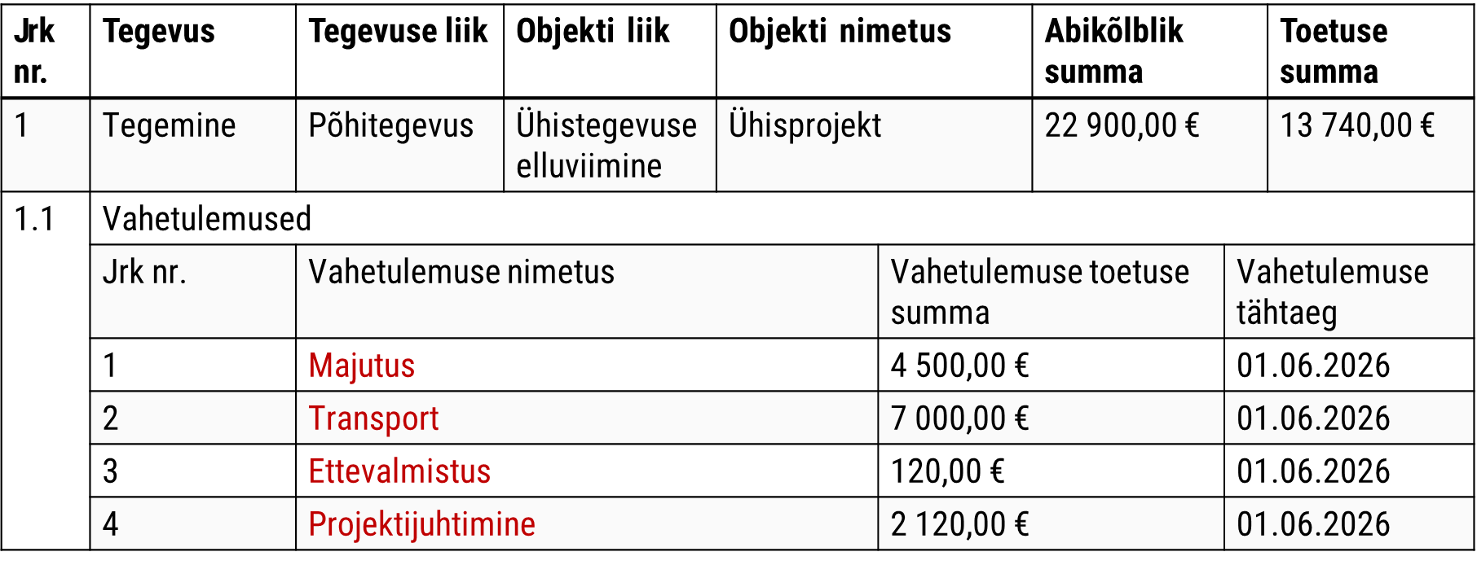
Kuidas mitte tegevusi jagada!
Kuna tabelis toodud tegevused ei täida eraldiseisvalt projekti eesmärki, siis ei saa neid eraldi vahetulemustena sisestada. Kuluread saab sisestada ühe tegevusena ja maksetaotluse saab esitada siis, kui see üks tegevus on ellu viidud.

Slide 18
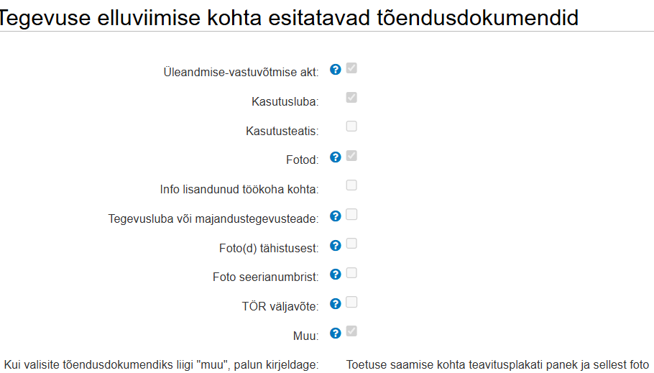
Tõendusdokumendid
Käesoleval programmperioodil ei esita toetuse saaja enam PRIAle kuludokumente (nt arved, maksekorraldused jms) vaid esitab maksetaotlusega taotluse rahuldamise otsuses kokkulepitud tõendusdokumendid lubatud tegevuse elluviimise, projekti eesmärgi ja tulemuse saavutamise kohta.
Tõendusdokumentide abil tõendatakse püstitatud eesmärgi saavutamist maksetaotluse etapis

Slide 19
Seireandmed
Seireandmed on vajalikud aruandluseks ning neid ei kasutata taotluse osas otsuse tegemisel
  seireandmed ja esitatud taotluse sisu peab olema omavahel vastavuses
  nt on taotleja saanud hindepunkte töökoha loomise eest = loodav töökoht kajastub seireandmetes

Slide 20
Maksetaotlus (1)
Maksetaotlust saab esitada siis, kui:
  saavutatud on püstitatud eesmärk ja tulemus (ehitustegevuse erand)
  investeering on toetuse saaja omandis ja sihipärases kasutuses/ planeeritud tegevused on tehtud
  olemas on taotlemisel kokku lepitud tõendusdokumendid

Slide 21
Maksetaotlus (2)
Maksetaotlusega esitatakse:
  Hinnang toetustaotlusel püstitatud eesmärkide kohta
  Tõendusdokumendid (nt fotod, üleandmise-vastuvõtmise dokumendid, TÖR väljavõte)
  Lisaks märgitakse maksetaotluse detailandmete kuvale seirenäitajad (NB! ei vastama kõigile seirenäitajate küsimustele, vaid nendele, mis konkreetsele taotlusele kohalduvad)

Slide 22
Meelespea
Taotlusele märgitud tegevused tuleb ellu viia kahe aasta jooksul arvates taotluse rahuldamise otsuse tegemisest.
Ehitustegevuse elluviimisega tuleb alustada hiljemalt 9 kuu jooksul arvates taotluse rahuldamise otsuse tegemisest.
Toetatavad tegevused tuleb ellu viia eelarveprojekti ja taotluse rahuldamise otsuses toodud kokkulepete kohaselt, sealhulgas saavutades püstitatud eesmärgi ja soovitud tulemuse.

Slide 23
Täiendav teave
PRIA kodulehel toetuse informatsioon
Toetustaotluse esitamise juhis
Objektide tähistamine
Toetusega seotud info – MTÜ Saarte Koostöökogu aitab
Tehniline (e-PRIA) tugi – PRIA infotelefon 1737, info@pria.ee

Slide 24
Tänan teid kuulamast!
Piret Ilves
PRIA/Toetuste arendamise osakonna teenusejuht
5118015
Piret.Ilves@pria.ee

